Slide 1
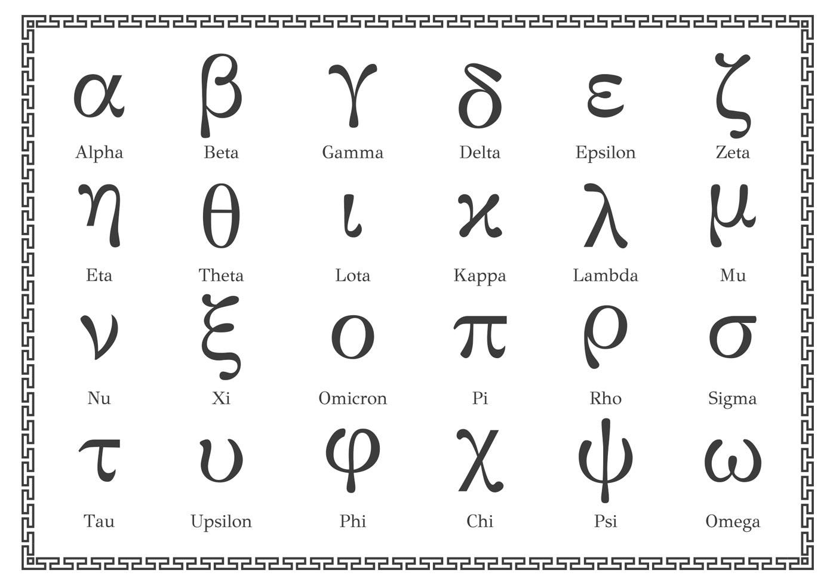

Slide 2
φιλοσοφία

Slide 3
CHE COS’È LA FILOSOFIA?
PHILOS = AMICO/AMANTE
Un «cinefilo» è un appassionato di cinema
Un «cinofilo» è un appassionato di cani
SOPHIA = SAPIENZA/SAGGEZZA

Slide 4
CHE COS’È LA SAGGEZZA?

Slide 5
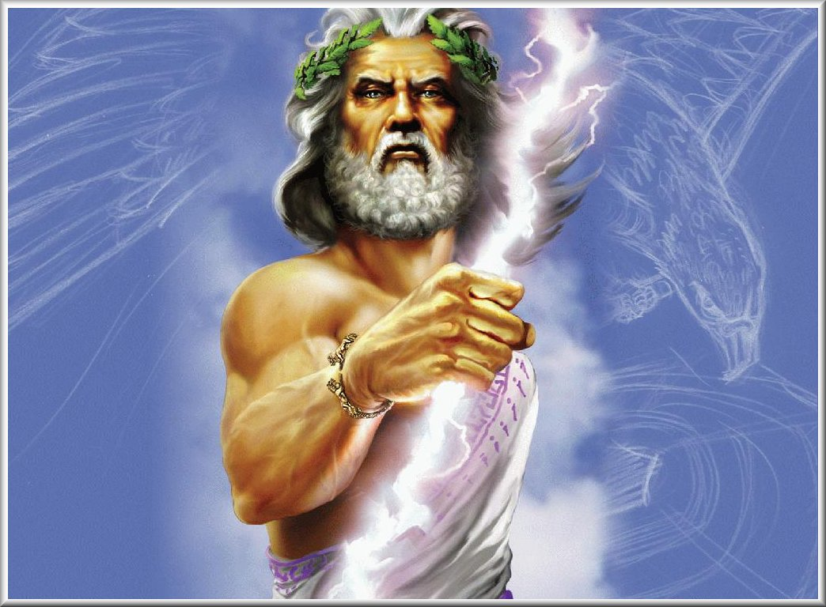
PERCHÉ È NATA LA FILOSOFIA?
PERCHÉ LE PERSONE NON CREDONO PIÙ ALLE STORIE INVENTATE
Per esempio: se piove non è colpa di Zeus che si è arrabbiato
PERCHÉ QUALCHE SAGGIO VOLEVA RICERCARE L’ORIGINE DELL’UNIVERSO
«Come è nato l’universo?»

Slide 6
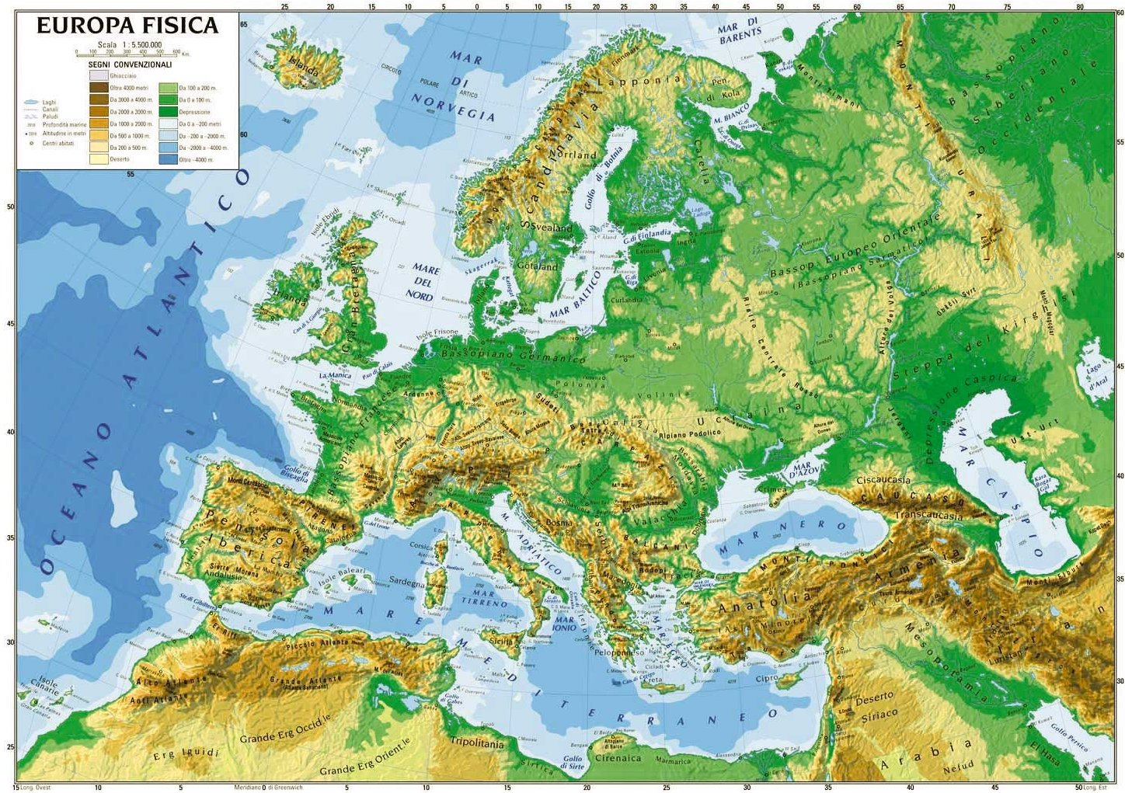
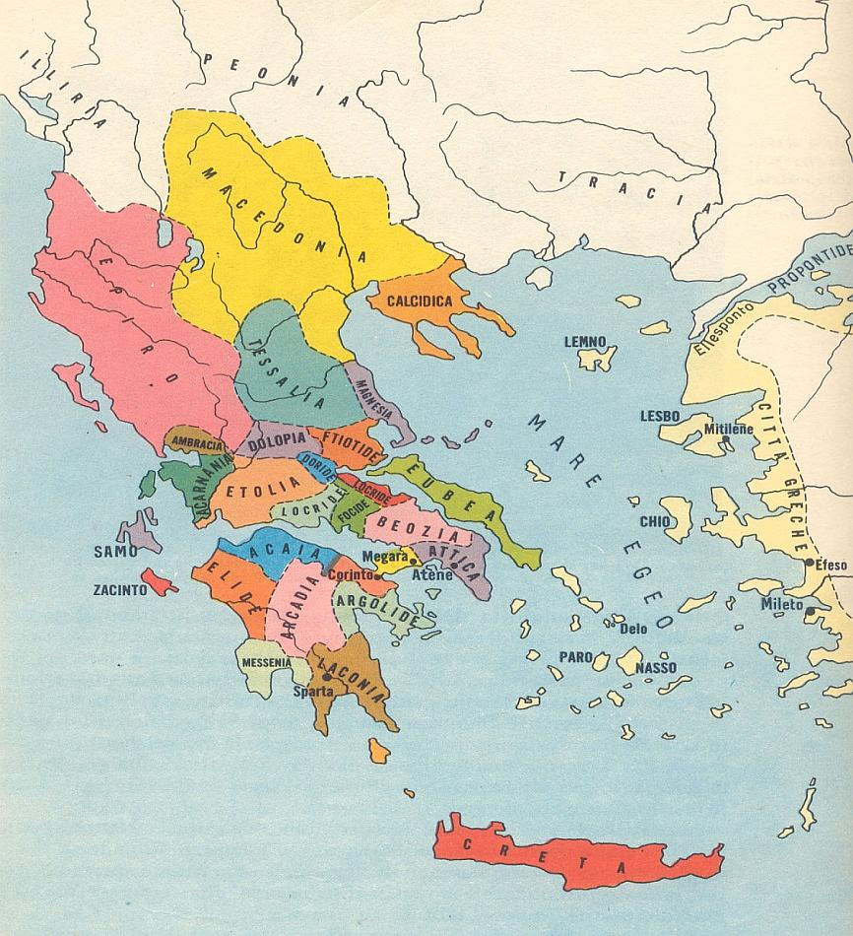
DOVE È NATA LA FILOSOFIA?

Slide 7
COME E QUANDO È NATA LA FILOSOFIA?
NEL VI SECOLO A.C. CON TALETE, IL PRIMO FILOSOFO DELLA STORIA
PER TALETE, L’ACQUA AVEVA FATTO NASCERE TUTTO L’UNIVERSO!

Slide 8
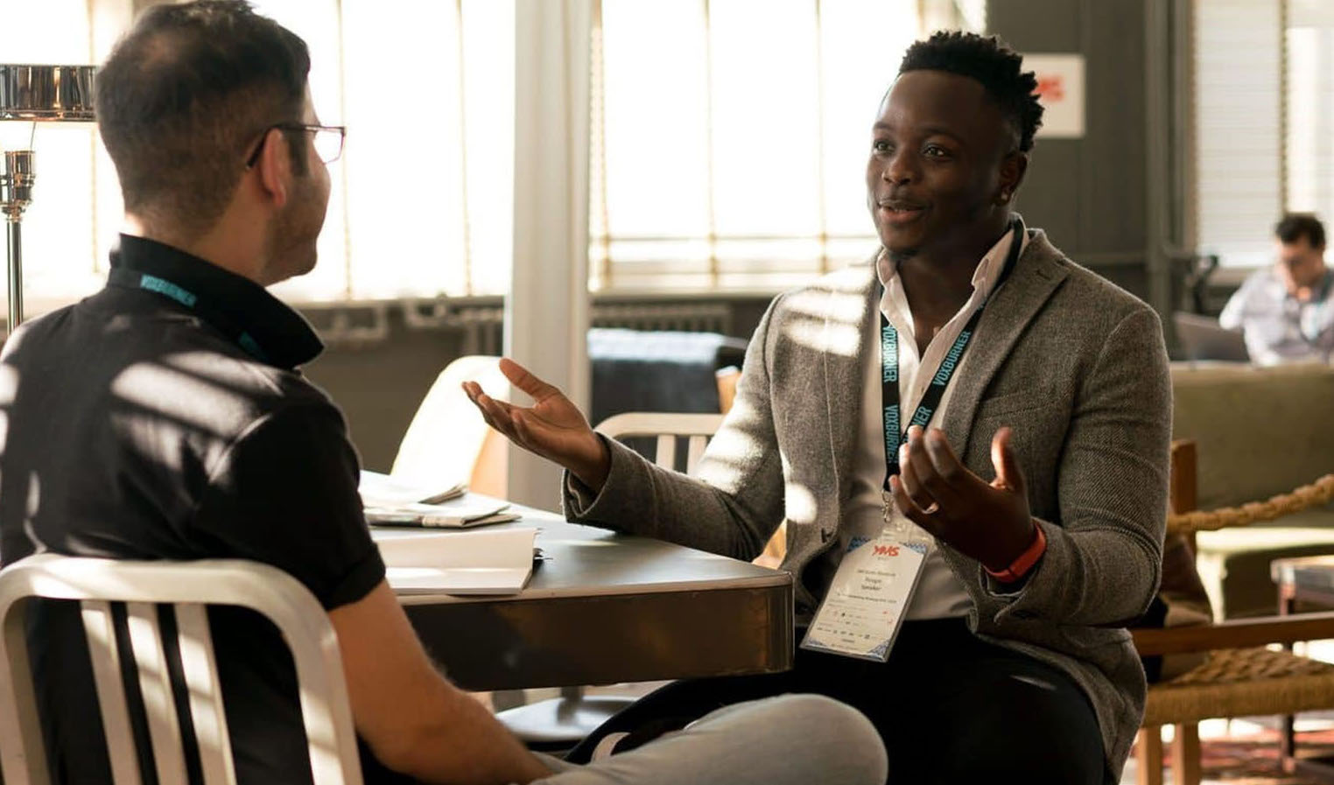
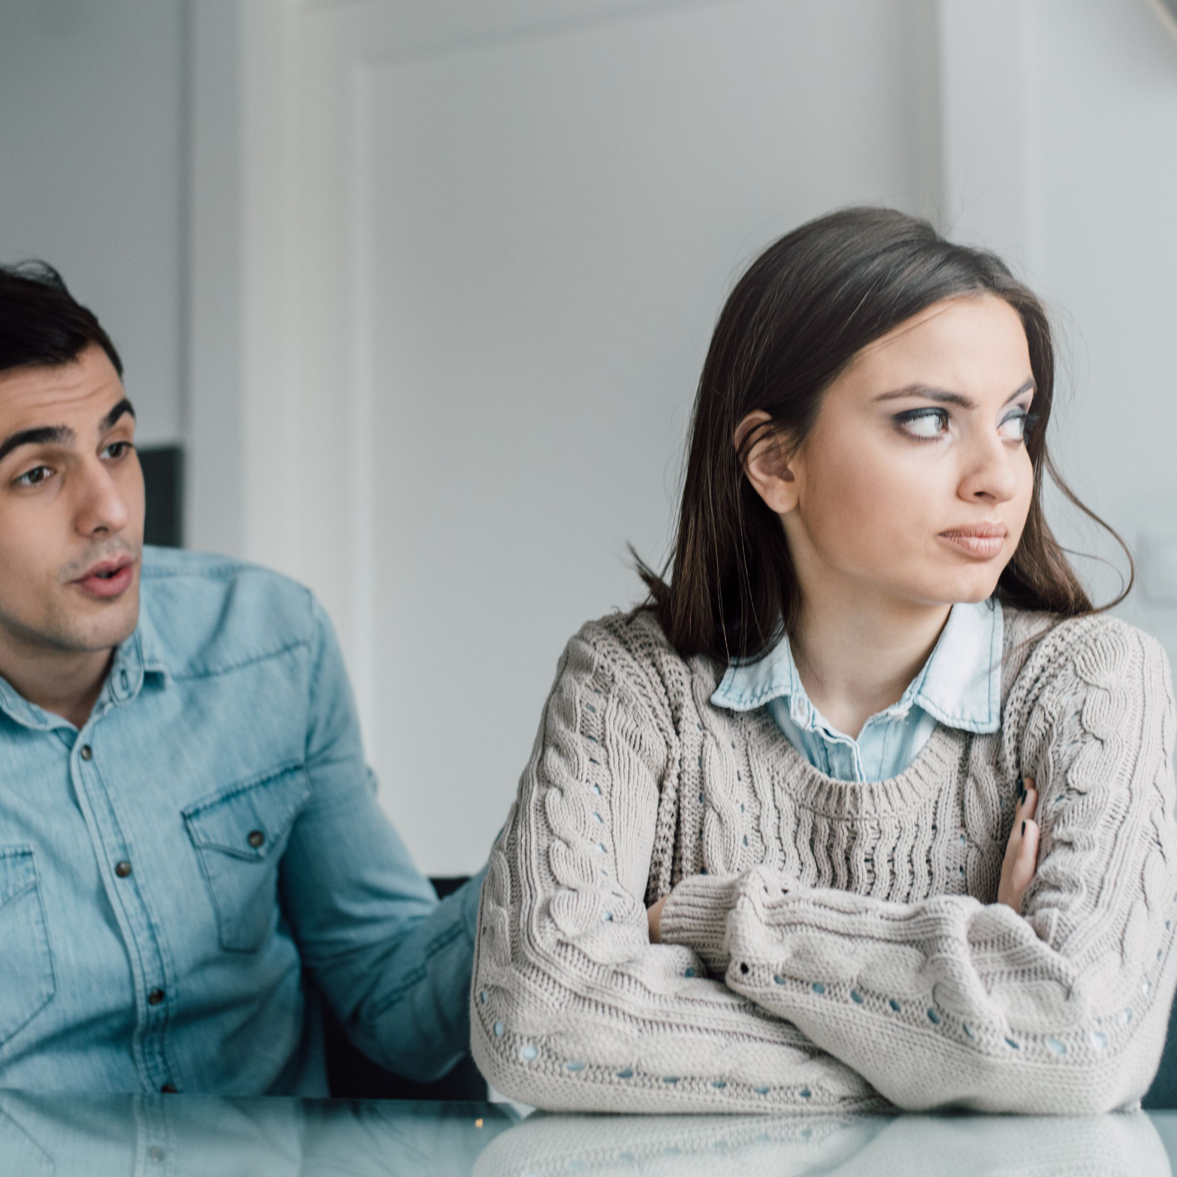
Che differenze noti tra le 2 immagini?

Slide 9
LABORATORIO INDIVIDUALE
La ricetta del dialogo:
Scrivi su un foglio 3 ingredienti che servono per parlare bene con gli altri

Slide 10
LABORATORIO A COPPIE
Mettiamo alla prova la ricetta:
Confronta le 3 parole scritte con quelle del tuo compagno/ della tua compagna.
Sono le stesse?
Se non sono le stesse parole, trovate insieme più parole possibile che servono per una buona comunicazione

Slide 11
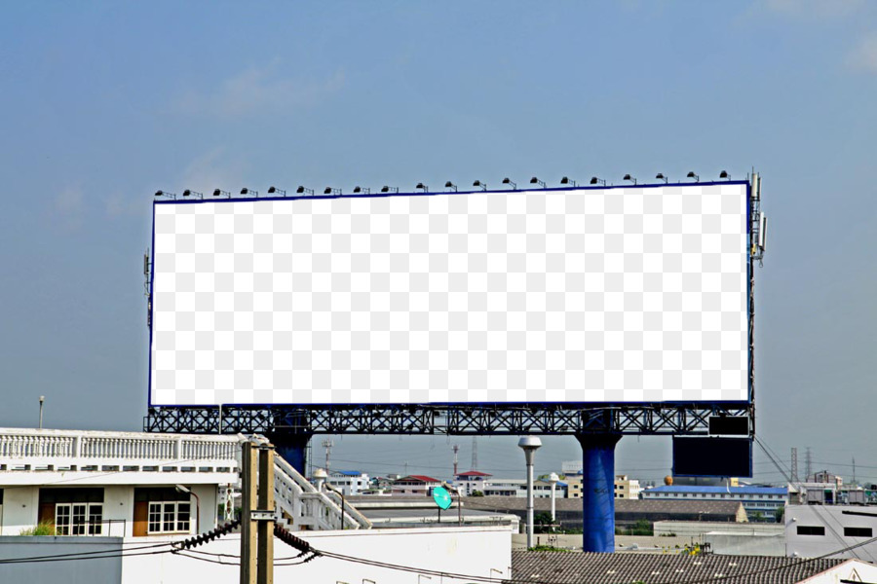
LABORATORIO DI CLASSE
Ora raccogliamo tutte le parole importanti che abbiamo scritto
Queste saranno le parole da prendere come spunto per le prossime lezioni

Slide 12
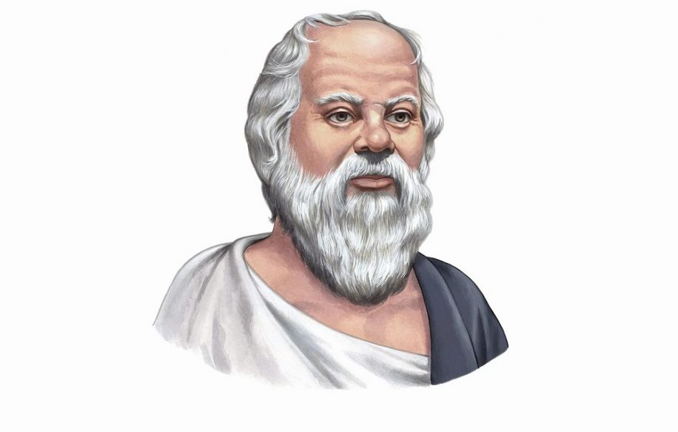
AL PROSSIMO INCONTRO!

